Slide 1
Анализ воспитательной работы за 2013 – 2014учебный год
Урок литературного чтения в 3классе (УМК «Перспективная начальная школа»)
Тема урока: Сергей Козлов "Если меня совсем нет".

Slide 2
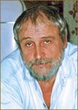
Анализ воспитательной работы за 2013 – 2014учебный год
Сергей Григорьевич Козлов
22.08.1939-09.01.2010г.

Slide 3
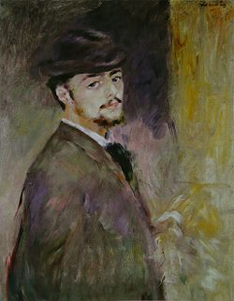
Анализ воспитательной работы за 2013 – 2014учебный год
Пьер Огюст Ренуар
25.02.1841-02.12.1919г.

Slide 4
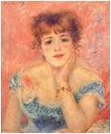
Огюст Ренуара «Портрет Жанны Самари»

Slide 5
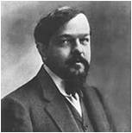
Клод Дебюсси «Девушка с волосами цвета льна»

Slide 6
Анализ воспитательной работы за 2013 – 2014учебный год
Я думаю…
Я понял, что …
Я научился…

Slide 7
Анализ воспитательной работы за 2013 – 2014учебный год
1.http://www.kino-teatr.ru/day/screenwriter/y1939/-фото С. Козлова
2. http://yandex.ru/yandsearch?lr=53&clid=1992445&win=64&oprnd=3512137743&text=%D0%BF%D0%BE%D1%80%D1%82%D0%B5%D1%82+%D1%85%D1%83%D0%B4%D0%BE%D0%B6%D0%BD%D0%B8%D0%BA%D0%B0+%D0%BE%D0%B3%D1%8E%D1%81%D1%80%D0%B0+%D1%80%D0%B5%D0%BD%D1%83%D0%B0%D1%80%D0%B0&csg=2338%2C52674%2C31%2C31%2C0%2C1%2C0-портрет Огюста Ренуара
3. http://yandex.ru/images/search?text=%D0%BE%D0%B3%D1%8E%D1%81%D1%82%20%D1%80%D0%B5%D0%BD%D1%83%D0%B0%D1%80%20%D0%BA%D0%B0%D1%80%D1%82%D0%B8%D0%BD%D1%8B&img_url=http%3A%2F%2Fimpressionnisme.narod.ru%2FRENUAR%2FPics%2Frenuar10_big.jpg&pos=1&rpt=simage&stype=image&lr=53&noreask=1&uinfo=sw-1366-sh-768-ww-1326-wh-645-pd-1-wp-16x9_1366x768&pin=1- адрес картины.
4. http://www.mosconsv.ru/en/events.aspx?start=138-фото Клода Дебюсси

